Slide 1
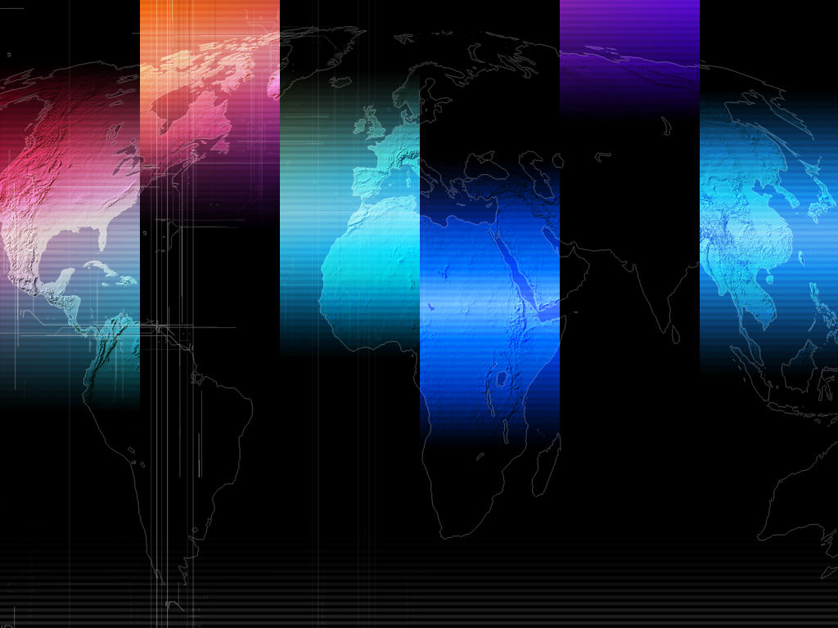
얼굴 인증과 손 제스처 인식을 이용한 사용자 인터페이스에 관한 연구
2022. 11. 26.
홍윤아, 송락빈, 곽노윤
백석대학교 컴퓨터공학부
Notes:
안녕하세요. 얼굴 인증과 손 제스처 인식을 이용한 사용자 인터페이스에 관한 연구를 발표할 백석대학교 컴퓨터공학부의 홍윤아입니다.

Slide 2
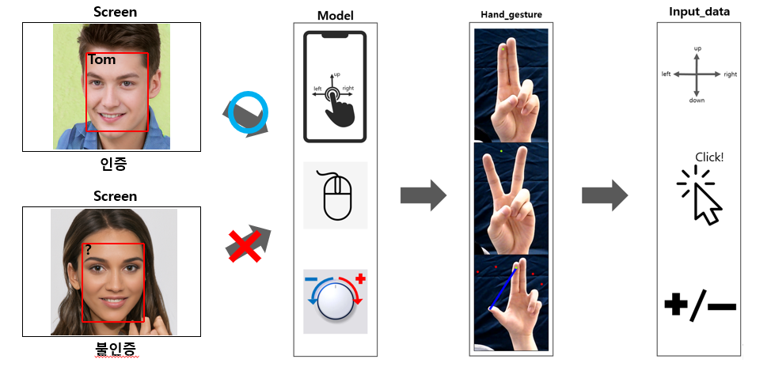
서 론
얼굴 인증과 손 제스처 인식을 이용한
사용자 인터페이스에 관한 연구
MediaPipe Hands Model을 이용한 손 제스처 인식을 이용하는 실용적인 손 포인트, 손 다이얼 및 손 마우스 인터페이스를 제안하고자 함
여러 사용자들 중 조작권자 인증
Notes:
저희는 다수의 공동 작업자들이 존재하는 산업환경이나 생활 환경에서 손 제스처 인식을 이용해 시스템을 조작을 하면 좋을 것이라고 생각을 했습니다. 하지만 이 경우 권한이 없는 사람도 접근을 할 수 있으므로 편의성과 보안성을 위해 조작권자를 인증하는 부분과 함께 하여 제안하게 되었습니다.
위의 그림과 같이 조작권자를 식별한 다음, 미디어파이프 핸즈 모델을 이용하여 손 제스처 인식을 이용한 실용적인 손 포인트, 손 다이얼 및 손 마우스 인터페이스를 사용할 수 있습니다. 하지만 등록된 사용자가 아닌 경우에는 손 제스처 인식 권한에 접근을 할 수 없습니다.

Slide 3
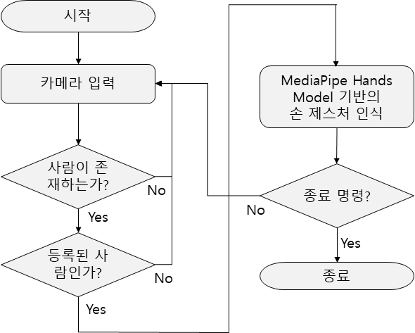
전체 과정 순서도
Notes:
전체적인 과정은 처음 카메라로 영상을 입력 받은 후 사람이 존재하는지 그리고 그 사람이 등록된 사람인지 확인합니다. 등록되지 않은 사람인 경우 다시 카메라 입력을 수행하게 되고 등록된 경우에는 미디어파이프 핸즈모델 기반의 손 제스처 인식을 수행하게 됩니다.

Slide 4
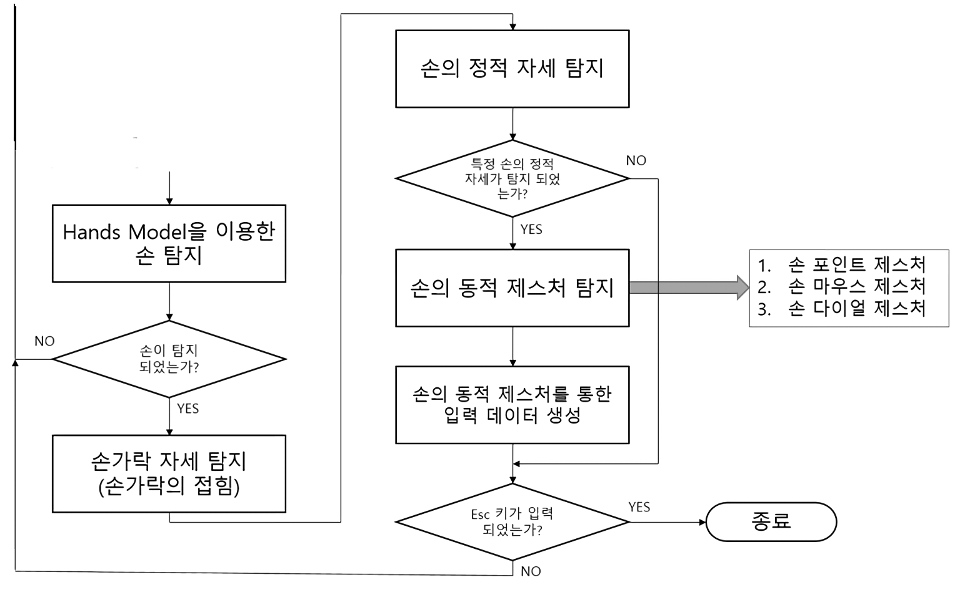
제안된 손 제스처 인식 방법의 순서도
시작
영상입력
얼굴 인증
얼굴인식
Notes:
그 다음 손 제스처 인식방법의 순서도 입니다. 다음 그림과 같이 얼굴인식 후에 순차적으로 핸즈 모델을 이용해 차례로 손탐지, 손가락 자세 탐지, 손의 정적자세 탐지, 손의 동적 제스처 탐지, 총 4가지를 탐지하게 됩니다. 여기서 손의 동적 제스처 탐지로는 첫번째로 손 포인트 제스처, 두번째로 손 마우스 제스처, 세번째로 손 다이얼 제스처를 인식하게 됩니다.

Slide 5
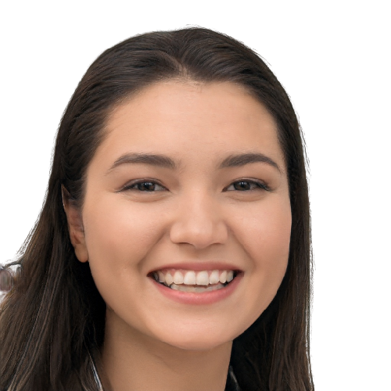
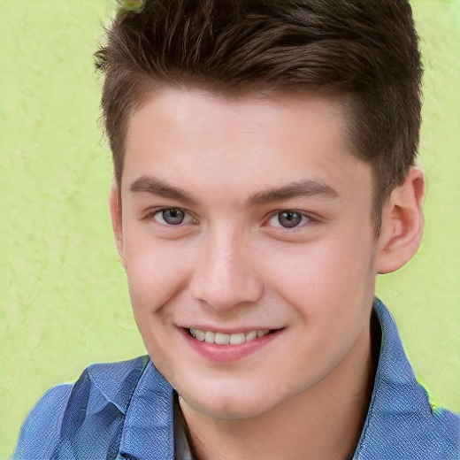
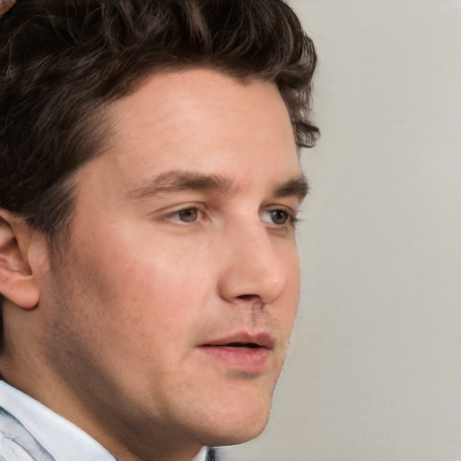
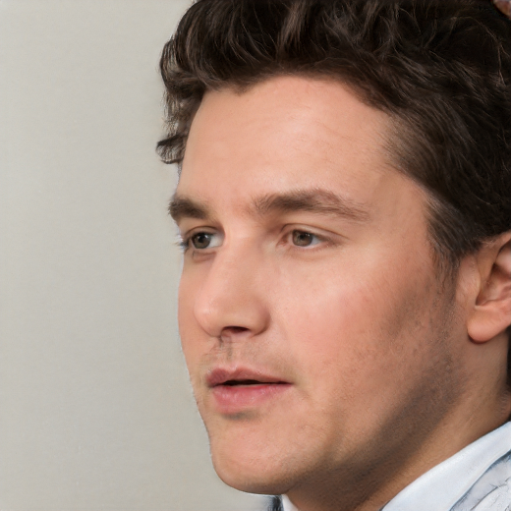
얼굴 인증
얼굴 인증 데이터셋 생성
얼굴을 등록하기 위해 동영상의 프레임을 이용하여 데이터를 생성
8초의 30fps 동영상 2개 필요 (정면, 측면, 기울어진 얼굴)
각 영상마다 프레임 간의 간격을 띄어서 50개의 데이터씩 한 사람당 총 100개의 데이터 생성
<정면>
<측면>
<기울어진 얼굴>
그림 1. 사진 데이터의 얼굴 구도
Notes:
첫번째로 얼굴인증을 하기 위한 데이터셋 생성입니다. 얼굴을 등록하기 위한 데이터를 생성하기 위해서 동영상의 프레임을 이용했습니다. 학습시키기 위한 사진데이터가 다량 필요하여 사진보다 동영상 프레임을 선택하였습니다. 얼굴의 정면, 측면 그리고 기울어진 얼굴을 찍은 8초의 30fps 동영상 2개로 간격을 두며 프레임을 저장하여 50개씩 한 사람당 총 100개의 데이터를 생성하였습니다.

Slide 6
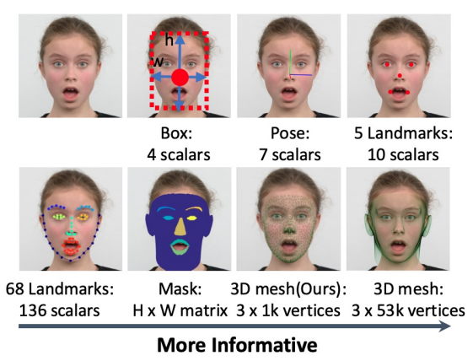
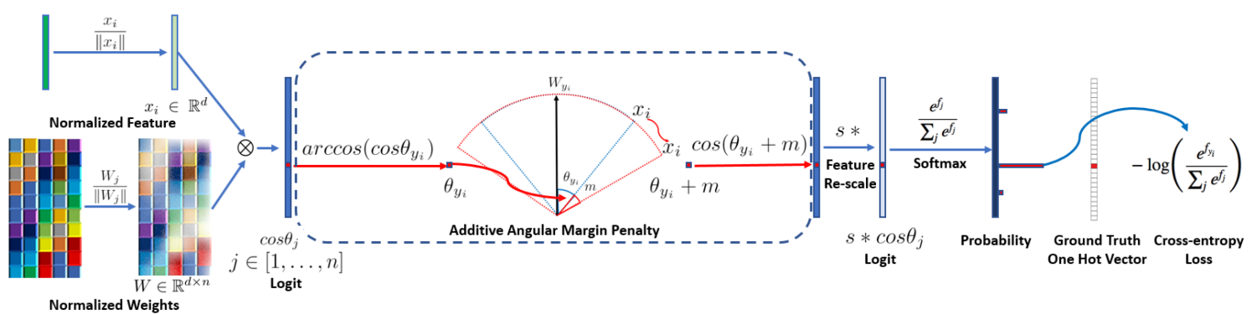
얼굴 인증
얼굴 데이터 학습
InsightFace의 RetinaFace로 얼굴 검출을 하고 Arcface로 얼굴 인식을 함
Arcface의 DCNN 임베딩 방법을 이용해 얼굴의 임베딩(n, 512)을 추출 후 Keras로 학습함
InsightFace에서 사용할 수 있도록 ONNX 파일로 변환함
그림 3. Arcface논문의 figure2
그림 2. RetinaFace논문의 figure1
Notes:
두번째로 얼굴 데이터 학습입니다. 얼굴 데이터를 학습하기 위해 미리 학습된 InsighFace의 buffalo_m파일을 사용하였습니다. Buffalo파일은 retinaface, arcface의 기능들과 얼굴 랜드마크, 나이와 성별을 인식하는 기능의 파일들이 있습니다. InsightFace의 buffalo파일은 RetinaFace로 얼굴 검출을 하고 Arcface로 얼굴 인식을 합니다. 이 때 RetinaFace로 인식시킨 얼굴영역은 그림2의 종류중 가장 가벼운 4개의 스칼라 값을 가지는 Box를 이용하였습니다. Retinaface는 single-stage 디자인 기반으로 픽셀단위로 얼굴 위치를 예측하는데 얼굴 detection과 랜드마크 파악을 동시에 해 얼굴의 특징점들을 표시해 줍니다. Arcface는 DCNN 임베딩 방식을 사용해 임베딩 특징을 추출합니다. 여기서 추출한 임베딩 특징과 가중치를 정규화한 후, 이 둘을 내적해 코사인값을 얻고 이 값으로 클래스를 분류합니다. 여기서 얼굴 데이터를 학습시키기 위해 Arcface의 DCNN 임베딩 방식으로 추출한 얼굴영역의 512차원 임베딩 특징을 학습시키기 위한 데이터로 사용합니다. 이 특징들을 가지고 Keras를 이용해 학습을 진행한 후 onnx 모델로 변환시켜서 사용하게 됩니다.

Slide 7
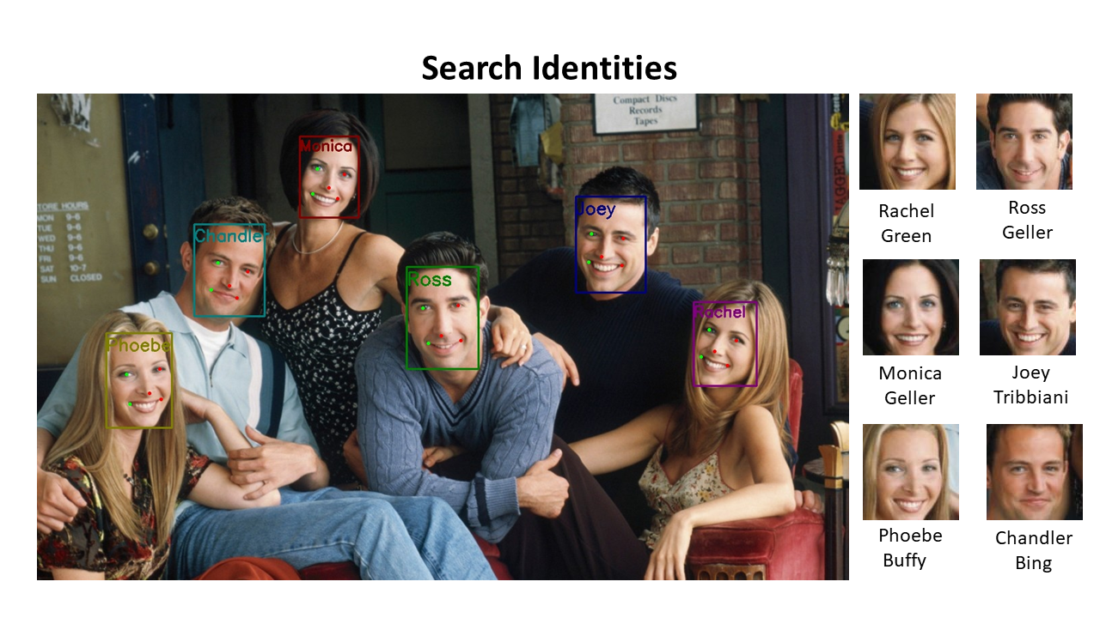
얼굴 인증
InsightFace를 이용한 얼굴 인증
미리 학습해 둔 얼굴 리스트에서는 인식 이름으로 인식되고 정확도 0.97 이하로는 인증이 되지 않음
Arcface로 생성된 임베딩으로 얼굴 인증 진행
그림 4. 인물 인식 예시
Notes:
마지막으로 insightface를 이용한 얼굴인증입니다. 얼굴 인증을 할 때는 앞서 미리 학습된 buffalo_m모델과 사용자들을 학습시킨 모델을 같이 사용하게 됩니다. 인식확률이 0.97 이하로는 인증이 되지 않고 이상일 경우에는 이에 해당하는 인증된 이름이 나오게 됩니다. 인식된 얼굴 예시는 그림 4의 사진처럼 사람의 얼굴 위치를 표시한 바운딩 박스와 그 사람이 누구인지 나오게 됩니다. 그리고 바운딩박스위치를 인식하는 부분은 연산량이 많아 속도가 느려지므로 6프레임당 1번씩 실행하도록 하였습니다.( 약 4 분 20초)

Slide 8
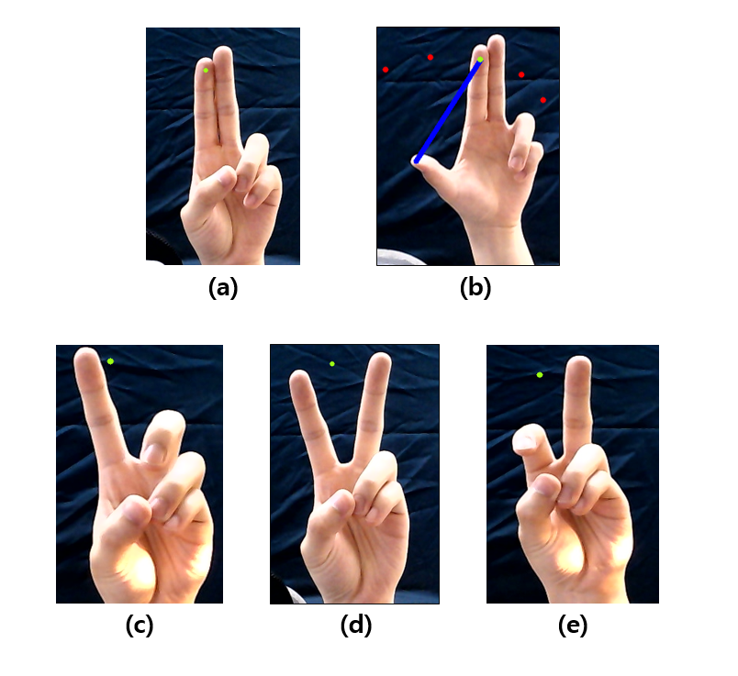
손의 정적 자세 탐지
손의 정적 자세 탐지
손의 정적 자세란 손의 제스처를 입력받기 위한 손의 모양으로, 특징점과 손의 정적 자세 정보를 이용해 구분함
손의 정적 자세를 탐지하기 위해서는 손가락의 접힘 상태와 손가락 특징점들 사이의 거리 사용
그림 1(a)의 손 포인트 자세, 그림 1(b)의 손 다이얼 자세, 그림 1(c)~그림 1(e)의 손 마우스 자세
손 포인트 자세
손 다이얼 자세
손 마우스 자세(우 클릭)
손 마우스 자세(마우스 커서 모드)
손 마우스 자세(좌 클릭)
그림 5. 손의 정적 자세 유형
Notes:
앞의 과정으로 등록된 사용자 임이 확인되면 손의 정적자세를 탐지하게 됩니다. 손의 정적자세란 손의 제스처를 입력받기 위한 손의 모양으로 특징점과 손의 정적 자세정보를 이용해 구분합니다. 다음 그림5는 차례로 손 포인트자세, 손 다이얼자세, 손 마우스 자세 예시입니다.

Slide 9
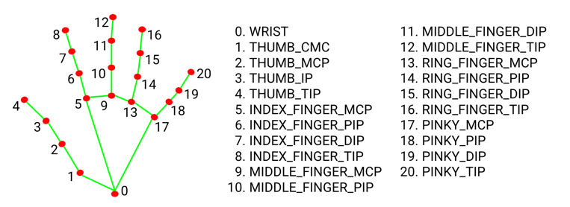
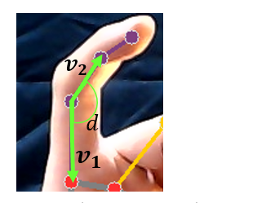
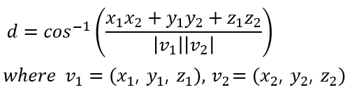
손의 정적 자세 탐지
손의 정적 자세 탐지
통상의 손의 펴짐을 확인하는 방법은 TIP과 DIP의 좌표 비교하는데, 간편하지만 손이 돌아가 아래를 향하면 탐지 할 수 없다는 단점이 존재함
제안된 손 제스처 인식에서는 모델에서 출력되는 3차원 공간에서의 특징점을 활용함. 2개의 손가락 마디에서 3차원 벡터를 추출하고 내적을 통해 각도를 계산함
그림 6. 손의 정적 자세 탐지
Notes:
손의 펴짐을 확인하는 가장 간단한 방법은 손가락의 끝부분인 TIP과 첫 번째 마디인 DIP의 좌표값을 비교하는 것입니다. 하지만 이 방법은 손을 돌려서 손 끝 부분이 바닥을 향한 상태에서는 인식이 어려운 단점이 있습니다. 그래서 제안된 손 제스처 인식에서는 모델에서 출력되는 3차원 공간에서의 특징점을 활용하여 2개의 손가락 마디에서 3차원 벡터를 추출하고 내적을 통해 각도를 계산하게 됩니다. 그림6의 벡터의 내적을 활용하여 각도를 계산하게 되는데 엄지와 새끼손가락의 경우에는 150도보다 작을 때 나머지 손가락들은 100도보다 작을 때 굽힘으로 판정하게 됩니다.

Slide 10
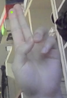
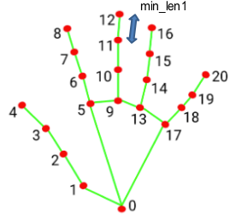
손의 정적 제스처 탐지
손의 정적 제스처 탐지
1. 손 포인트 자세
손의 상하좌우 동적 제스처를 입력으로 받기 위한 손의 모양
조건으로는 나머지 손가락은 다 접고 손의 검지와 중지만을 펼친 상태에서 두 손가락을 맞닿게 함
중지와 검지의 TIP거리를 구한 다음 min_len1과 비교
(a)
(b)
그림 7. 손의 정적 제스처 탐지
Notes:
첫번째로 손의 정적 제스처 탐지의 손 포인트 자세입니다. 손 포인트 자세는 손의 상하좌우 동적 제스처를 입력으로 받기 위한 손의 모양입니다. 손 포인트 자세의 조건은 그림 a과 같이 나머지는 접고 검지와 중지만을 펼친 상태에서 이 두 손가락들의 맞닿는 것입니다. 이때 중지와 검지의 TIP들 간의 거리를 구한 다음에 중지의 DIP과 TIP 간 거리인 min_len1과 비교해 이 거리보다 작은 경우, 두 손가락이 맞닿은 것으로 판정합니다. 이때 카메라 줌 인/아웃에 따라 손가락 길이가 가변되므로 이와 같은 방법으로 판정하게 됩니다.

Slide 11
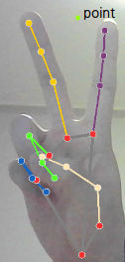
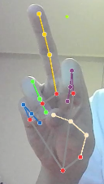
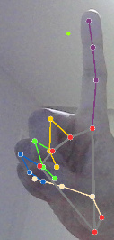
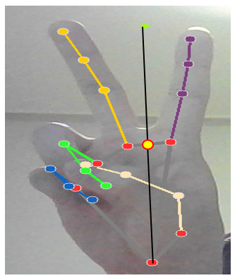
손의 정적 제스처 탐지
손의 정적 제스처 탐지
2. 손 마우스 자세
실제 마우스를 사용하는 것과 유사하게 중지와 검지를 펼친 상태에서 벌린 손 모양
그림 3의 (d)와 같이 검지를 굽히면 좌 클릭로 인식, (c)와 같이 중지를 굽히면 우 클릭로 인식
그림 3의 (c)는 마우스 커서 모드, 그림 3의 (d)는 좌클릭, 그림 3의 (e)는 우클릭
MCP
wrist
(c)
(d)
(e)
(f)
그림 7. 손의 정적 제스처 탐지
Notes:
두 번째로 손의 정적 제스처 탐지의 손 마우스 자세입니다. 그림 (c)는 손 마우스를 사용하기 위한 기본 자세이고 그림 d와 같이 검지를 굽히면 좌클릭, 그림 e와 같이 중지를 굽히면 우 클릭으로 인식합니다. 이때 클릭하기 위한 커서 위치인 포인트지점이 있는데 값이 크게 변하지 않는 특징점인 검지와 중지의 MCP들 간의 중점을 기준으로 손목의 좌표(wrist)를 점대칭 시킨 위치로 하였습니다.

Slide 12
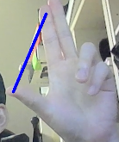
손의 정적 제스처 탐지
손의 정적 제스처 탐지
3. 손 다이얼 자세
다이얼 버튼을 돌리는 것 같이 손을 돌려 각도의 증감 값을 다이얼 눈금의 증감 입력값으로 받기 위한 손의 모양
앞의 손 포인트 자세에서 엄지를 추가로 펼쳐 손 다이얼처럼 보이도록 함
손 다이얼 제스처 모드 탐지 시 각도의 변화를 보이기 위해 검지의 TIP과 엄지의 TIP을 연결한 청색 직선을 표시함
(g)
그림 7. 손의 정적 제스처 탐지
Notes:
세번째로 손의 정적 제스처 탐지의 손 다이얼 자세입니다. 다이얼 버튼을 돌리는 것 같이 손을 돌려 각도의 증감 값을 받기 위한 손의 모양입니다. 앞의 손 포인트 자세에서 엄지를 추가로 펼쳐 손 다이얼처럼 보이도록 하였고 각도의 변화를 보이기 위해 검지의 TIP과 엄지의 TIP을 연결한 청색 직선을 표시하였습니다(7분 30초)

Slide 13
손의 동적 제스처 탐지
손의 동적 제스처 탐지
손의 동적 제스처란 손의 정적 자세의 변화를 탐지하여 최종적인 입력 데이터를 생성하는 제스처
동적 제스처를 탐지하는 과정은 특정 프레임 동안 같은 종류의 정적 자세 입력, 손의 정적 자세에서 특정 조건들을 만족하는 변화 탐지 2개의 단계로 구성됨
1. 손 포인트 제스처의 조건
조건 1. 현재 프레임의 정적 자세는 손 포인트 자세임 (정적 제스처 탐지)
조건 2. 전체 n_frame 중 손 포인트 자세의 비율이 80% 이상임 (특정 프레임 동안 같은 종류의 정적자세 입력)
조건 3. 첫번째 포인트와 n_frame번째 포인트의 거리 차이가 min_len2 이상임
(손의 정적 자세에서 특정 조건들을 만족하는 변화 탐지)
Notes:
다음으로 손의 동적 제스처 탐지입니다. 손의 동적 제스처란 손의 정적 자세의 변화를 탐지하여 최종적인 입력 데이터를 생성하는 제스처입니다. 동적 제스처를 탐지하는 방식은 OpenCV를 통한 웹캠의 fps가 n일 때, n의 두 배 값을 n_frame으로 지정해 최근 n_frame 동안의 정적 자세 시퀀스를 연이어 저장합니다. 그러다가 저장된 프레임 수가 n_frame이 됐을 때부터 정적 자세 시퀀스의 변화를 확인해 지속적으로 동적 제스처를 탐지합니다.
손 포인트 제스처를 탐지하기 위한 조건을 예시로 보면 내용은 화면의 내용과 같습니다. 손 포인트 제스처 조건으로 예시를 들어보면 조건의 순서는 다음과 같은데 조건 1은 정적 제스처 탐지, 조건 2는 특정 프레임 동안 같은 종류의 정적자세 입력,조건 3은 손의 정적자세에서 특정 조건들을 만족하는 변화 탐지로 볼 수 있습니다.

Slide 14
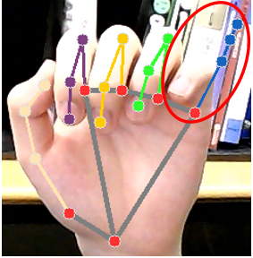
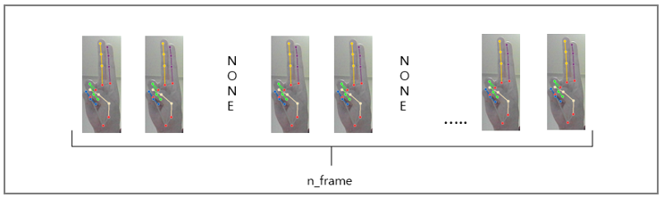
손의 동적 제스처 탐지
손의 동적 제스처 탐지
손의 동적 제스처란 손의 정적 자세의 변화를 탐지하여 최종적인 입력 데이터를 생성하는 제스처
동적 제스처를 탐지하는 과정은 다음과 같이 크게 2개의 단계로 구성됨
1. 특정 프레임 동안 같은 종류의 정적 자세 입력(손 포인트 제스처)
MedaPipe Hands Model은 높은 성능의 손 탐지를 보여주지만 손의 각도 및 이동에 따라 그림 3(a)와 같이 오작동을 일으킴
따라서 그림 3(b)와 같이 특정 프레임 동안 Model의 오차로 인해 정적 자세가 탐지되지 않는 경우가 발생함
이 문제를 해결하기 위해 신뢰도 개념을 적용하여 같은 정적 자세가 80% 이상 입력되면 동적 제스처가 입력되었다고 탐지함
(a)
(b)
그림 8. 손의 동적 제스처 탐지
Notes:
조건 중 두번째가 전체 프레임 중 80% 이상이 손 포인트 자세로 입력돼야 손 포인트 제스처로 인식한다는 내용이 있습니다. Hands 모델은 동작할 때, 중간중간 오인식이 발생하는데 이 경우 n_frame 동안 그림 b과 같이 저장이 되어 오판이 발생하거나 혹은 제스처가 탐지되지 않는 문제가 발생합니다. 이와 같은 이유로 두번째 조건을 추가하였습니다.

Slide 15
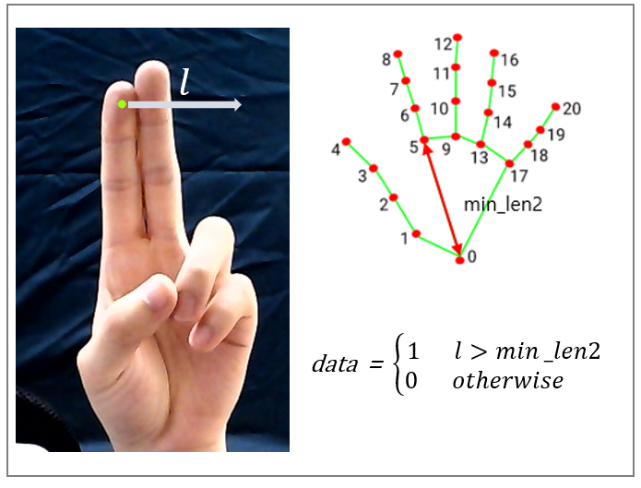
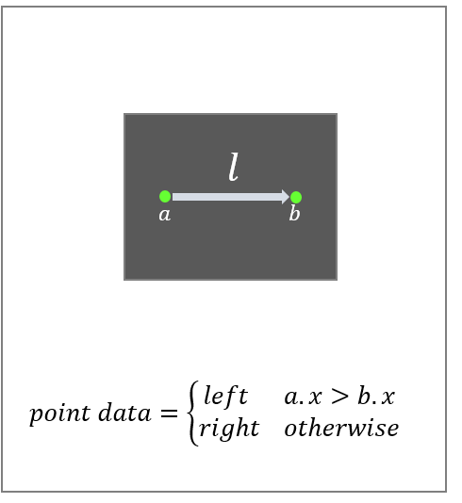
손의 동적 제스처 탐지
손의 동적 제스처 탐지
손의 동적 제스처란 손의 정적 자세의 변화를 탐지하여 최종적인 입력 데이터를 생성하는 제스처
동적 제스처를 탐지하는 과정은 다음과 같이 크게 2개의 단계로 구성됨
2. 손의 정적 자세에서 특정 조건들을 만족하는 변화 탐지(손 포인트 제스처)
그림 3(c)와 같이 검지 TIP에 녹색 포인트의 이동거리를 통해 포인트 동적 제스처 입력 확인
그림 3(d)와 같이 포인트 이동의 시작 점과 끝 점 좌표 비교를 통해 방향 확인
(c)
(d)
그림 8. 손의 동적 제스처 탐지
Notes:
조건 중 세번째는 포인트의 이동 여부를 측정하기 위해 min_len2라는 값을 이용한다. 그림 c와 같이 검지 TIP에 녹색 포인트의 이동거리를 통해 포인트 동적 제스처 입력을 확인하고 손 포인트 제스처에서는 min_len2 이상의 거리를 이동했을 때, 손 포인트 제스처가 입력된 것으로 인식한다. 그림 d와 같이 포인트 이동의 시작점과 끝점 좌표 비교를 통해 방향을 확인하게 됩니다.

Slide 16
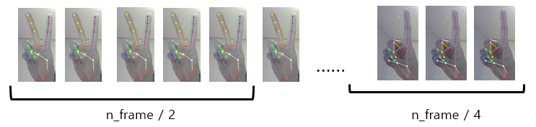
손의 동적 제스처 탐지
손의 동적 제스처 탐지
2. 정적 자세에서 특정 조건들을 만족하는 변화 탐지
그림 3(e)와 같이 전체 n_frame 중 앞의 절반은 마우스 커서 모드이 정적 자세이며 뒤의 최근 ¼은 클릭 정적 자세를 확인함
조건 1. 현재 프레임의 정적 자세는 좌 클릭 또는 우 클릭 자세임
조건 2. n_frame/2 프레임 동안 마우스 커서 모드의 정적 자세 비율이 60% 이상임
조건 3. 최근 n_frame/4 프레임 동안 좌 클릭 혹은 우 클릭 자세의 비율이 50% 이상임
(2) 손 마우스 제스처 조건
클릭 정적 자세
(e)
마우스 커서 모드 자세
그림 8. 손의 동적 제스처 탐지
Notes:
두번째로 손 마우스 제스처의 조건입니다. 조건은 화면의 내용과 같습니다. 조건 2와 조건 3을 보면 전체 n_frame 중 앞의 절반은 마우스 커서 모드의 정적 자세를 확인하고, 뒤의 최근 1/4은 클릭 정적 자세를 확인하는 것이다. 앞의 1/2 프레임들 동안 마우스 커서 모드 자세를 확인하는 이유는 마우스 커서 모드 상태에서 원하는 위치로 마우스 포인트를 이동시킨 후, 좌 클릭 혹은 우 클릭을 위한 손가락의 움직임이 있었음을 확인하기 위함이다. 그리고 뒤의 최근 1/4 프레임들 동안 클릭 자세를 확인하는 이유는 마우스 커서 모드 상태에서 움직임이 있었다면 그 움직임이 어떤 클릭 자세인지를 확인하기 위한 것이다.

Slide 17
손의 동적 제스처 탐지
손의 동적 제스처 탐지
2. 정적 자세에서 특정 조건들을 만족하는 변화 탐지
(3) 손 다이얼 제스처 조건
조건 1. 현재 프레임의 정적 자세는 손 다이얼 자세임
조건 2. 최근 n_frame/4 동안 손 다이얼 자세의 비율은 80% 이상임
조건 3. 시작 각도(start_deg)를 기준으로 값의 변화량이 30°또는 60°이상임
Notes:
마지막으로 동적 제스처 탐지의 손 다이얼 제스처입니다. 조건 내용은 화면의 내용과 같습니다.

Slide 18
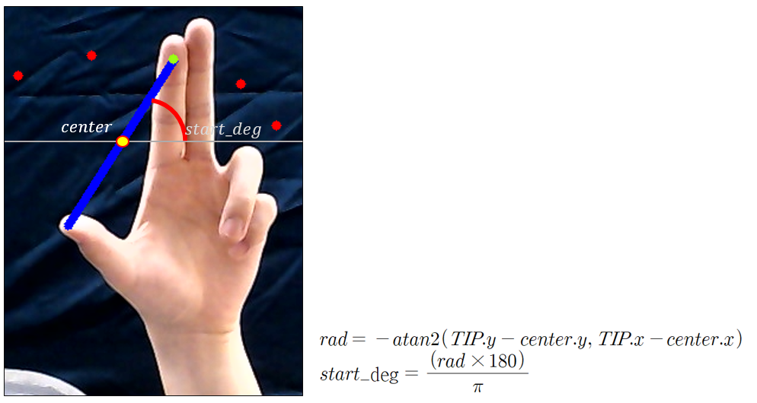
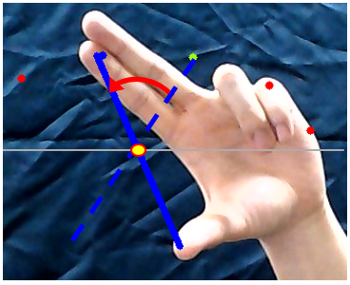
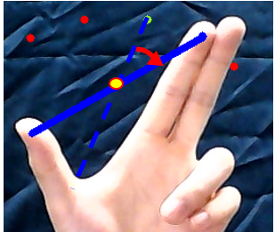
손의 동적 제스처 탐지
손의 동적 제스처 탐지
2. 정적 자세에서 특정 조건들을 만족하는 변화 탐지
(3) 손 다이얼 제스처
다이얼 정적 자세가 들어오면 그림 3(g)와 같이 검지의 TIP과 엄지 TIP을 이용해 시작 각도를 계산
그 후 새로운 프레임이 들어 오면 start_deg와 현재 각도를 비교하여 30°이상 차이가 발생하면 +/- 데이터 발생
그림 3(h)는 좌우측으로 30°이상 이동하여 +/- 데이터 생성
(g)
(h)
그림 8. 손의 동적 제스처 탐지
Notes:
다이얼 정적 자세가 들어오면 그림 g와 같이 검지의 TIP과 엄지 TIP을 이용해 시작 각도를 계산합니다. 이때 아크탄젠트를 이용해 라디안 값을 구해 degree값으로 변환하게 됩니다. 그 후 새로운 프레임이 들어 오면 처음 각도와 현재 각도를 비교하여 30°이상 차이가 발생하면 +/- 데이터 발생시킵니다. 그림 g의 초록색 점은 시작점으로 기준입니다. 그림 h는 손 다이얼 제스처의 예시입니다.

Slide 19
사용성 평가(Usability Test)
사용성 평가(Usability Test)
표 1은 10명의 실험자에게 총 8가지의 동적 제스처를 각각 30번씩 수행 시, 제안된 방법의 손 제스처 인식률
표 1. 제안된 방법의 손 제스처 인식률
Input Data | Input Data
사용자 | up | down | left | right | left_click | right_click | dial_plus | dial_minus | 평 균
A | 30 | 30 | 27 | 29 | 30 | 29 | 29 | 30
B | 30 | 30 | 29 | 29 | 29 | 30 | 30 | 30
C | 28 | 30 | 30 | 29 | 30 | 30 | 30 | 29
D | 29 | 29 | 25 | 30 | 24 | 24 | 30 | 28
E | 30 | 28 | 26 | 27 | 28 | 30 | 30 | 30 | -
F | 30 | 29 | 24 | 30 | 30 | 29 | 30 | 28
G | 28 | 26 | 25 | 28 | 30 | 30 | 30 | 30
H | 30 | 30 | 30 | 26 | 30 | 29 | 30 | 30
I | 30 | 30 | 30 | 26 | 30 | 28 | 30 | 30
J | 30 | 30 | 29 | 29 | 28 | 28 | 30 | 30
Total | 98.3% | 97.3% | 91.6% | 94.3% | 96.3% | 95.6% | 99.6% | 98.3% | 96.4%
Notes:
저희가 10명의 실험자로 사용성 평가를 해본 결과, left인식할때가 왼쪽으로 이동을 해야하므로 손의 정면을 유지하기 힘들어 91.6퍼센트로 상대적으로 가장 낮은 인식률을 보였습니다. 최종 평균으로는 96.4퍼센트로 잘 인식되는 것을 보였습니다.

Slide 20
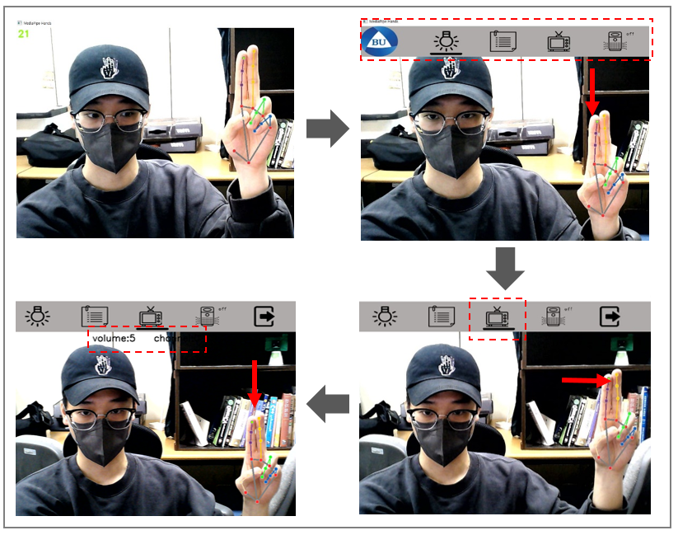
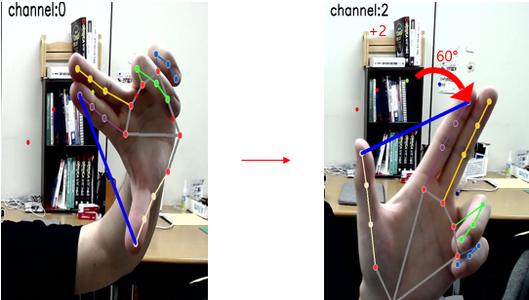
가상의 스마트 홈 기기 제어 시뮬레이션
가상의 스마트 홈 기기 제어 시뮬레이션
제안한 손 제스처 인식 방법을 이용한 가상의 스마트 홈 제어 시뮬레이션 수행
그림 4(a)와 같이 가상의 스마트홈 기기 제어 메뉴 구성, 그림 4(b)와 같이 초기 상태에서 down을 통해 메인 메뉴를 활성화 후 left/right을 통해 원하는 메뉴로 이동한 뒤 down을 통해 기기의 서브 메뉴 활성화
그림 4(c)는 선택한 TV 메뉴에서 다이얼 입력을 통해 TV 채널을 변경
(a)
(c)
(b)
그림 9. 가상의 스마트 홈 기기 제어 시뮬레이션
Notes:
이 부분은 제안된 내용을 이용해 가상의 스마트 홈 기기를 제어하는 시나리오를 중심으로 시뮬레이션을 수행한 것입니다. 그림 a와 같이 light, memo,tv,air cleaner, exit를 수행하는 메뉴를 나타낸 것입니다. 그림 b와 같이 down을 통해 메뉴창을 내리고 left, right로 기기의 서브 메뉴를 활성화하여 실행할 수 있습니다. 그림 c는 선택한 TV메뉴에서 다이얼 입력을 통해 TV채널을 변경한 예시입니다.(11분 30초)

Slide 21
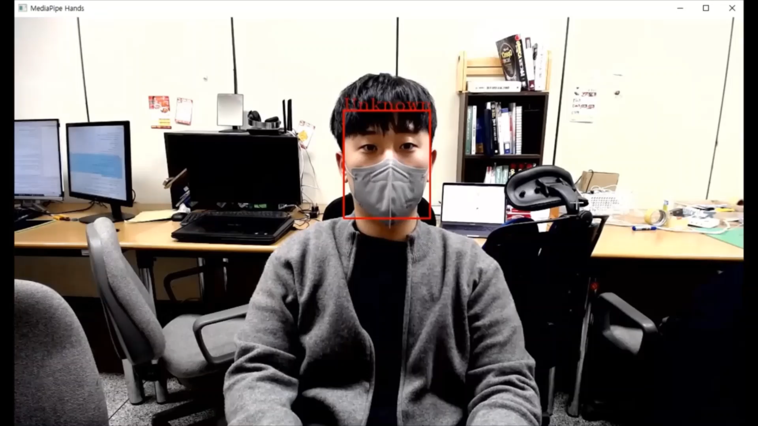
시연 동영상
제안된 얼굴 인식과 손 제스처 인식 방법의 시연 동영상(불인식/인식)

Slide 22
2022. 11. 26.
홍윤아, 송락빈, 곽노윤
백석대학교 컴퓨터공학부학부
Thank You !!
인증과 손 제스처 인식을 이용한 사용자 인터페이스에 관한 연구
Notes:
감사합니다. 이상 발표를 마치겠습니다.

